Slide 1

Regime Police
Hito 2
Nicolás Rosa
Javier Rubio
Pablo Sánchez
Samuel Blázquez

Slide 2

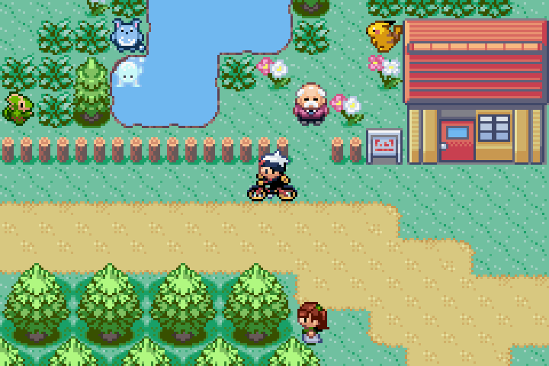
Breve descripción
Policía del régimen dictatorial
Ola revolucionaria
Alternativas
Opciones decisivas
Notes:
Aventura gráfica: TopDown con los gráficos pixelados y minimalistas al estilo pokemon
Eres un policia de un régimen dictatorial, y has recibido un soplo de que en 5 días se va a armar una ola revolucionaria en contra del dictador, así que tú como policía debes evitar que eso suceda
La parte esencial del juego es que el jugador como policía puede ir escogiendo a qué bando apoyar verdaderamente, pero sin llamar mucho la atención, ya que podría ser asesinado por el bando contrario.
Para cumplir todo eso, necesitabamos implementar un sistema de diálogos, y una barra de alineamiento que midiera a que bando estabas apoyando, que fue lo que prometimos que haríamos para este hito

Slide 3
Qué prometimos
-
Implementar las mecánicas y sistemas para tener una versión jugable y diseñar un nivel para la demostración

Slide 4
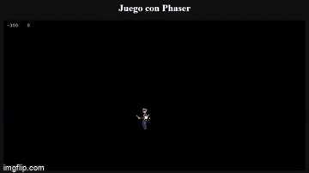

Slide 5
Qué hemos conseguido
Sistema de diálogos con opciones
Mapa
Inventario/Interfaz de misiones
Notes:
Hemos conseguido implementar un sistema de diálogo(que sorporte eventos) con opciones(y sus respectivos NPC) que pueden modificar la barra de alineamiento y hemos metido todos los diálogos del día 0, por lo que hemos conseguido tener un sistema de diálogo funcional con un PlaceHolder específico según la categoría del NPC.
Porción del mapa para colocar a los NPC y una zona interna para implementar así el “Teletransporte” a las casas o la taberna
(soporta eventos)

Slide 6
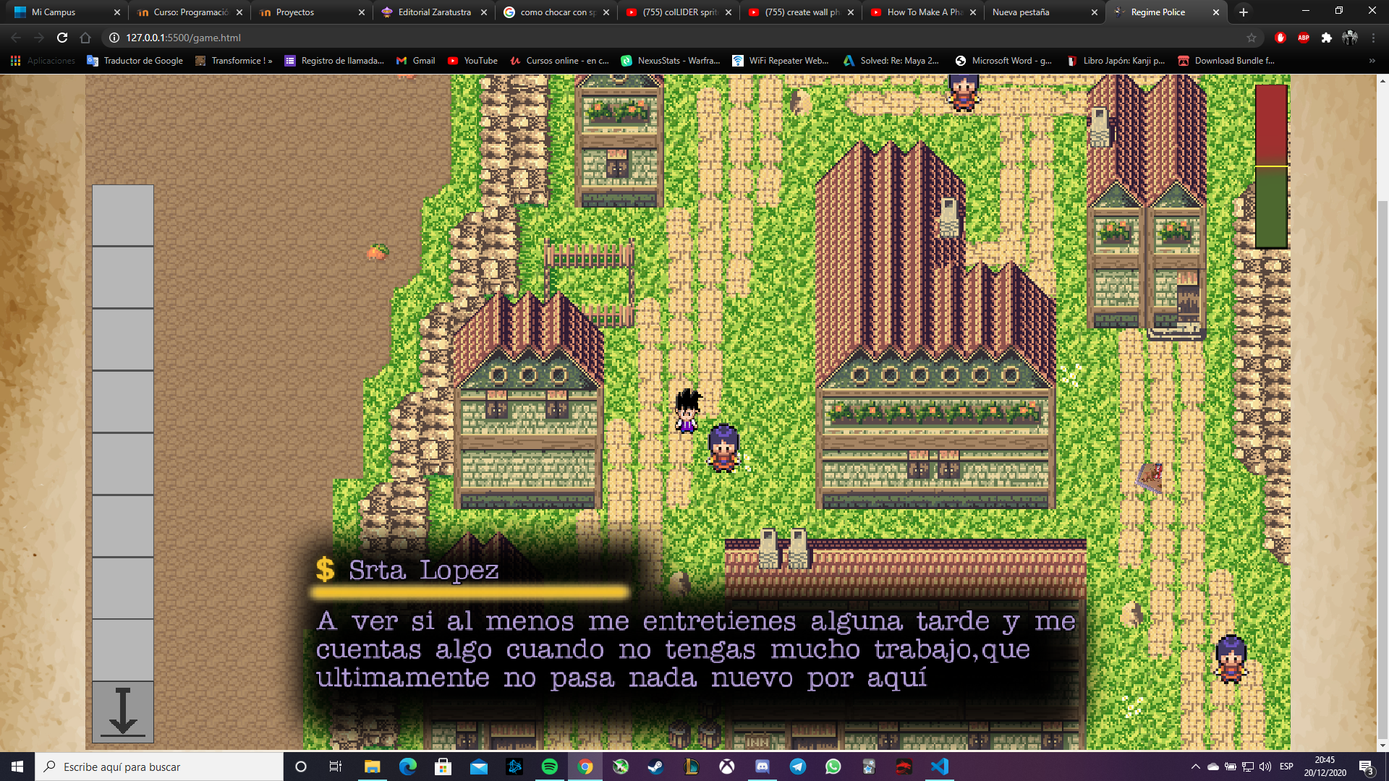
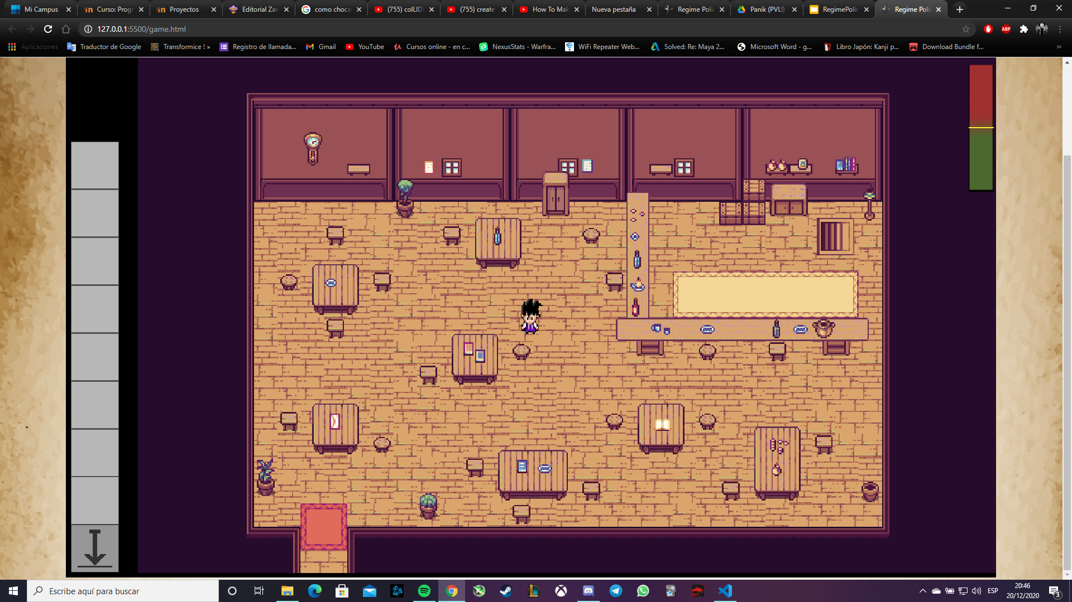
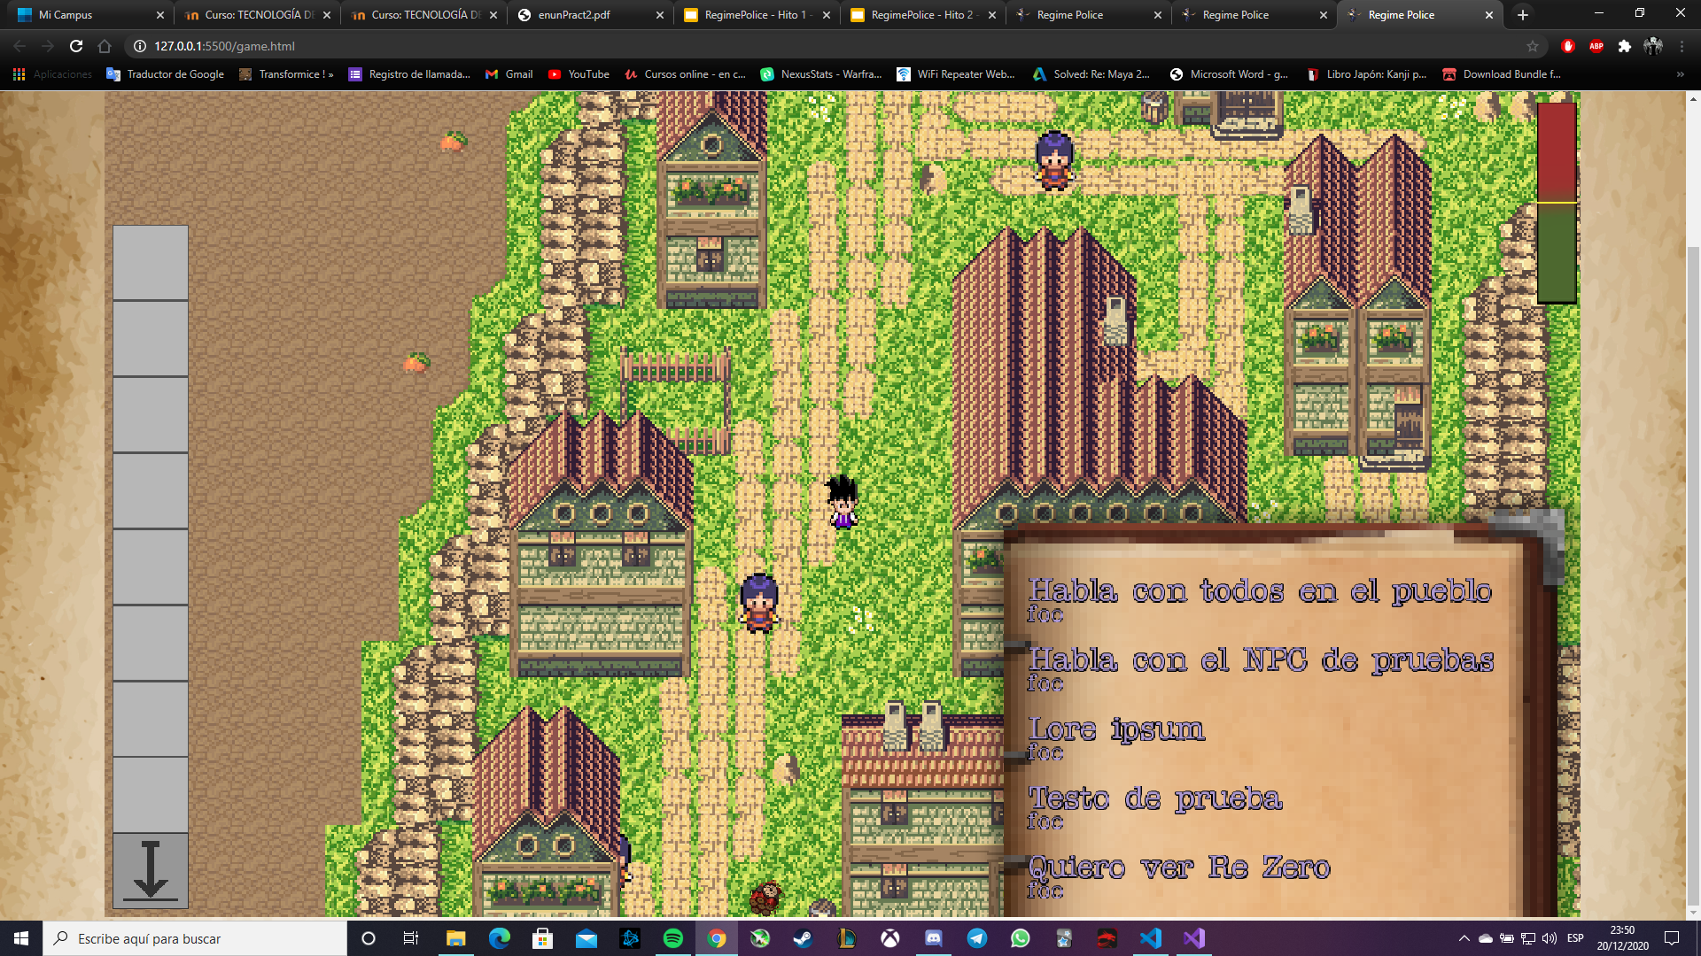
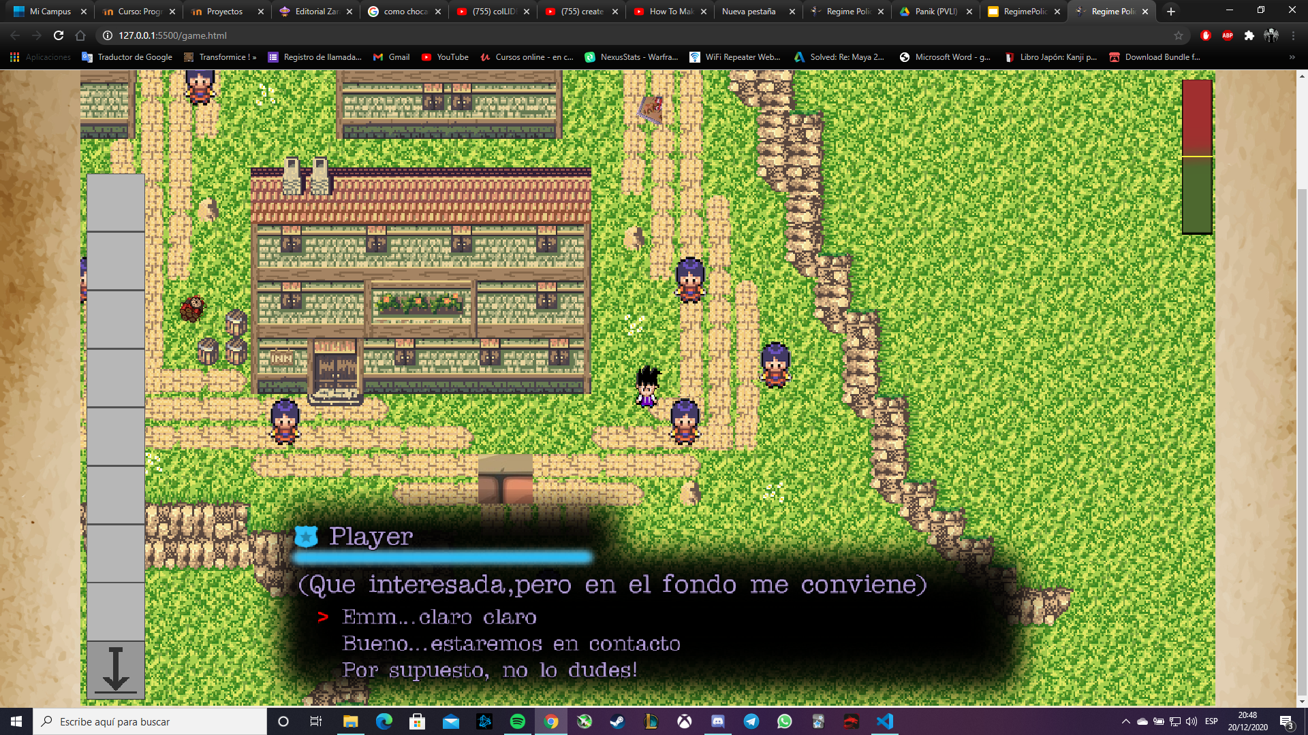

Slide 7
Qué queda hacer
Terminar el mapa
Implementar el resto de diálogos
Estética
Traspaso de días

Slide 8
Muchas gracias por vernos!
Link del juego:
pablos16.github.io

